Slide 1


הכנה מקצועית של גן הנוי
לקראת השמיטה

Slide 2
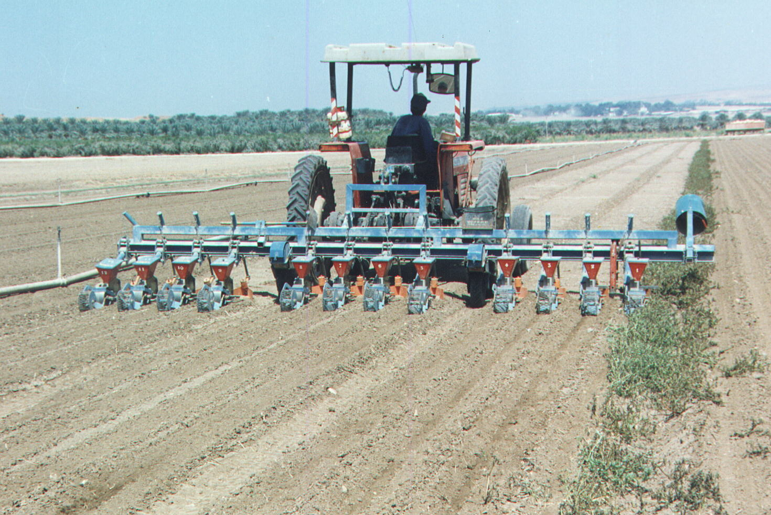
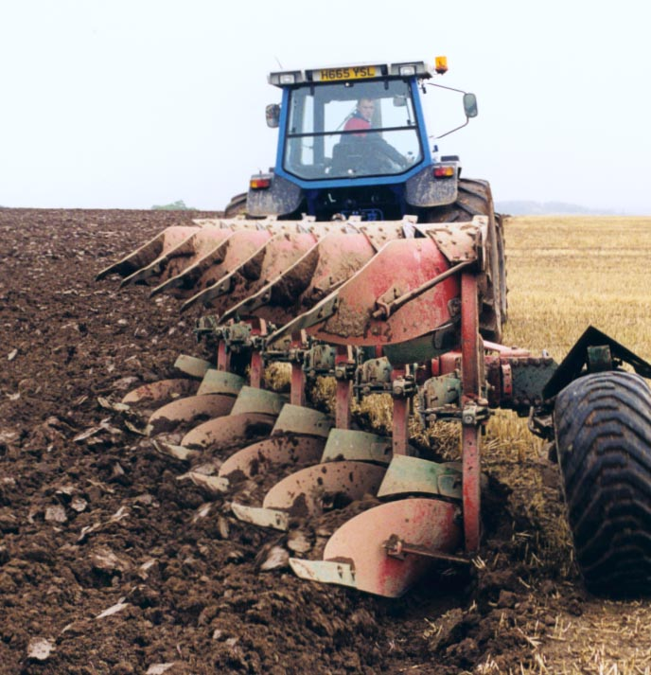
המלאכות האסורות בשמיטה
זריעה
חרישה (עיבוד הקרקע)

Slide 3
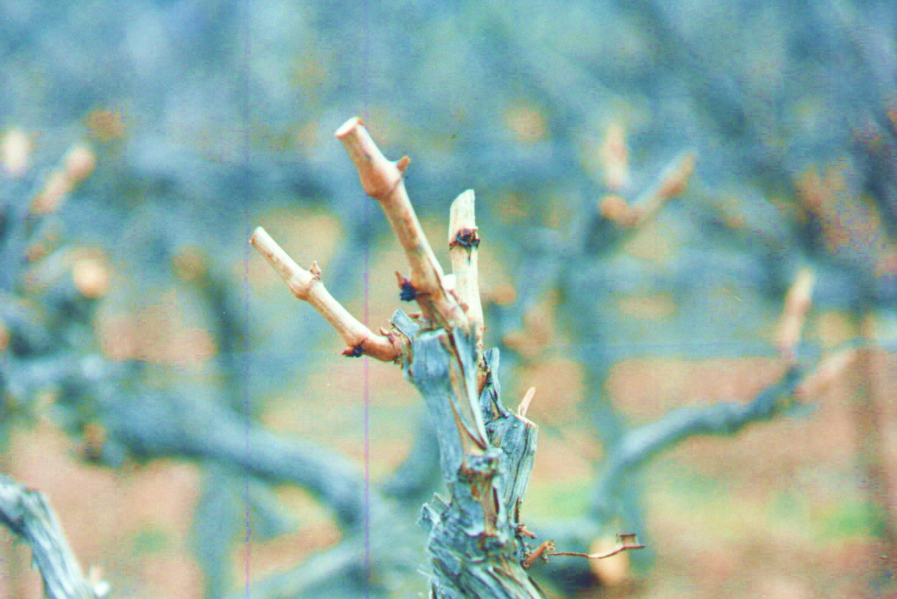
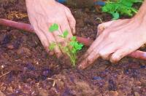
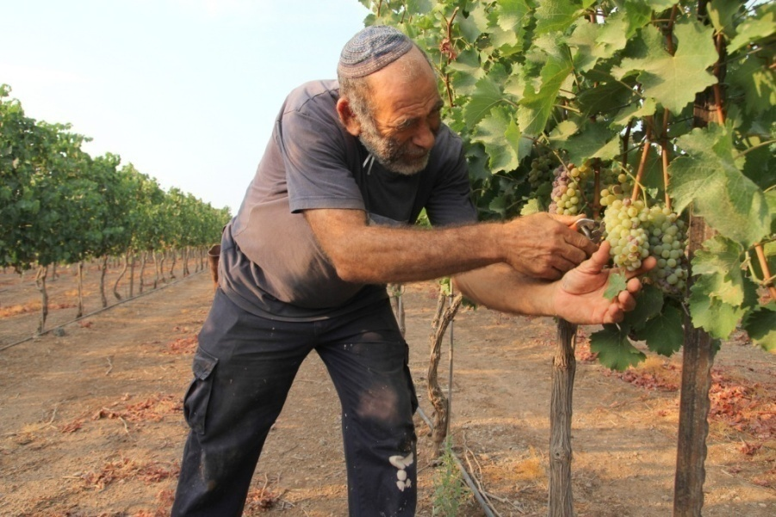
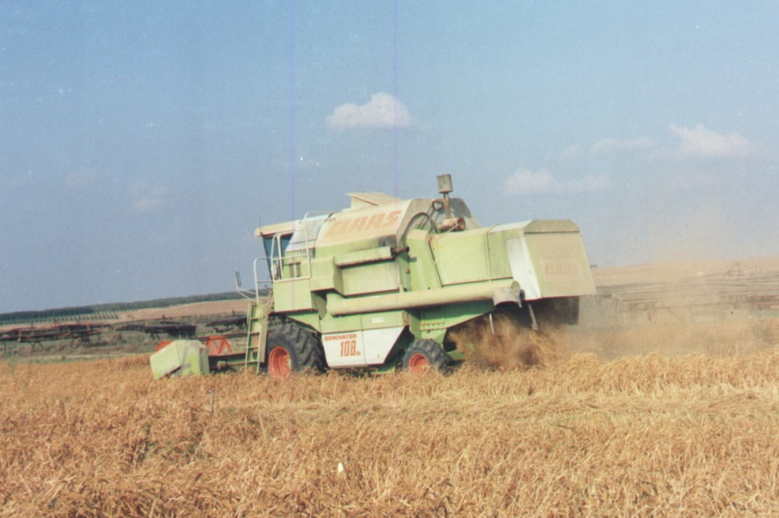
זמירה (למטרת הצמחה)
שתילה
קצירה (באופן מסחרי) בצירה (באופן מסחרי)

Slide 4
מה הגנן ומנהל מחלקת הגינון צריכים לעשות כעת ?
א. ללמוד מה קובעת ההלכה
ב. לתכנן את לוח הזמנים לביצוע

Slide 5
לוח הזמנים ההלכתי
ההלכה מגדירה מהו המועד האחרון לנטיעת עצי פרי, עצי סרק, שיחים ופרחים לפני שנת השמיטה.
העיקרון הוא שקליטת הצמחים בקרקע תהיה בשנה השישית.
לגבי עצי פרי קבעה ההלכה זמנים מיוחדים לנטיעה כדי שהשנה הראשונה לחישוב שנות הערלה של העץ , תהיה השנה השישית.

Slide 6
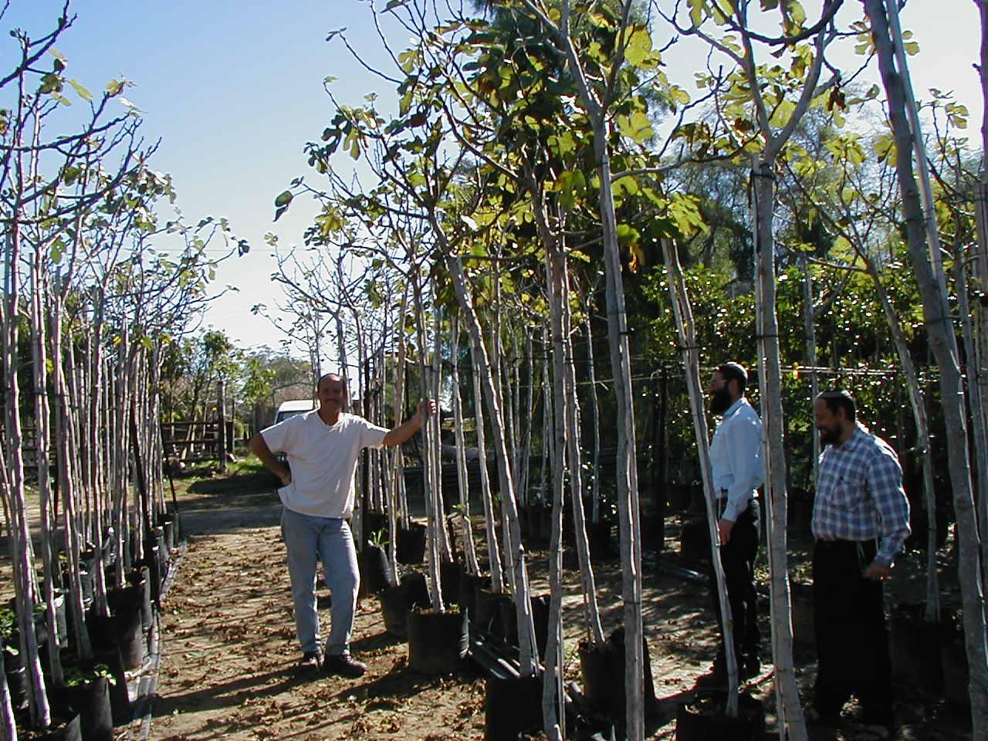
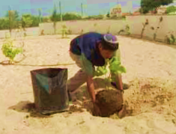
המועד האחרון
לנטיעת עצים לפני השמיטה
עץ פרי בגוש -
עד ערב ראש השנה בתנאי שהתקיימו כל התנאים הבאים:

Slide 7
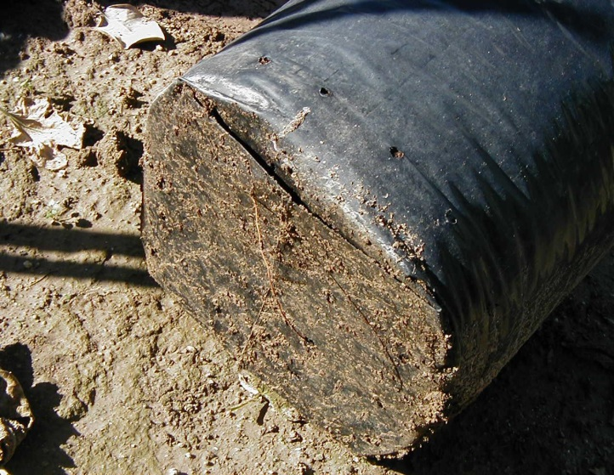
התנאים:
השקית מחוררת בתחתיתה (חור
בקוטר 2 ס"מ לפחות) ומונחת על
הקרקע ללא חציצה מלפני ט"ו באב.
הצמח מסוגל להתקיים ללא סימני כמישה לפחות שבועיים
לאחר ניתוק השורשים שהשתרשו בקרקע.
אין חשש להתפוררות הגוש.

Slide 8
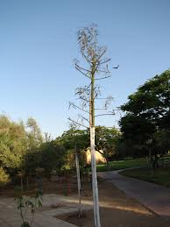
המלצות מקצועיות :
לגזום את מרבית הנוף לפני השתילה
ולהלבין גזע וענפים.

Slide 9
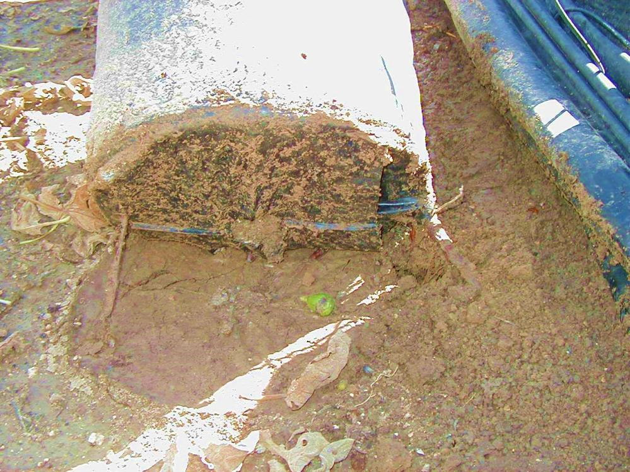
המשך:
לנתק את השורשים מהקרקע באביב.
כשיש חשש להתפוררות הגוש - להסיר רק את תחתית השקית.
לייבש מעט את גוש השורשים לפני השתילה למניעת התפוררותו בהתאם להרכב פיסיקלי של המצע.

Slide 10
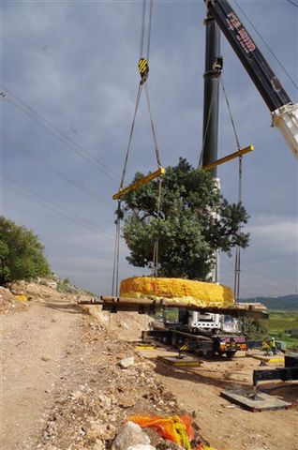
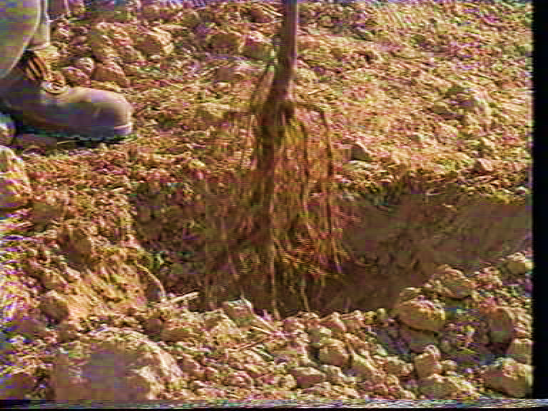
המועד האחרון
לנטיעת עצים לפני השמיטה
עץ פרי חשוף שורשים
או גוש העלול להתפורר:
עד ט"ו באב.
(כגון: העתקת תמרים, חרובים, זיתים וכו')

Slide 11
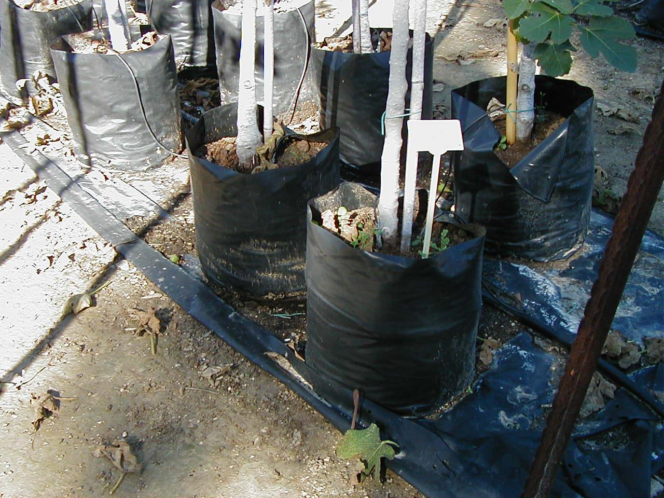
המועד האחרון
לנטיעת עצים לפני השמיטה
עץ פרי בגוש בעציץ שאינו נקוב
או המונח על יריעה חוצצת:
עד כ"ט באב.
בתנאי שהגוש לא מתפורר.

Slide 12
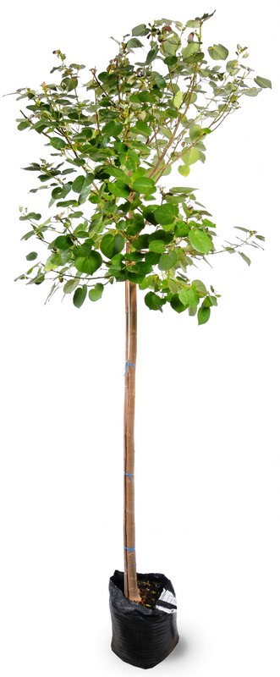
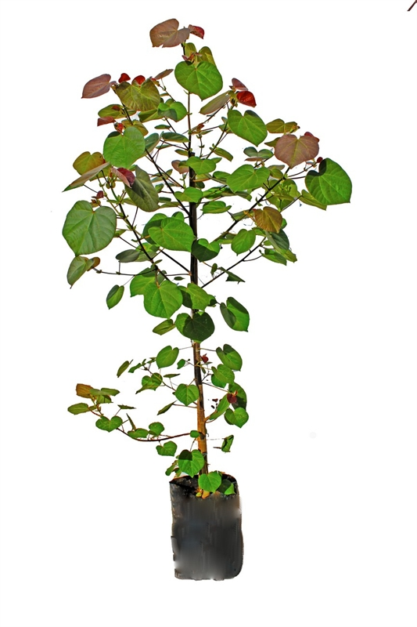
המועד האחרון
לנטיעת עצים לפני השמיטה
עץ סרק בגוש –
עד ערב ראש השנה.
בתנאי שהגוש לא מתפורר.

Slide 13
המועד האחרון
לנטיעת עצים לפני השמיטה
עץ סרק חשוף שורש
או
כשיש חשש להתפוררות הגוש:
עד ט"ו באלול.

Slide 14
המלצה מעשית
לפני שנת השמיטה ישנו ביקוש גדול לעצים לנטיעה במגזר הפרטי והציבורי.
בעבר אזל מלאי העצים במשתלות ולא ניתן היה להשלים פרויקטים בהתאם לתכנון
לכן מומלץ לבצע את הזמנת העצים מוקדם ככל האפשר

Slide 15
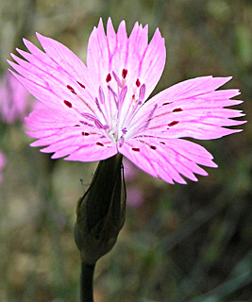
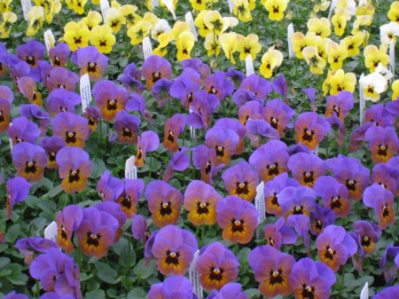
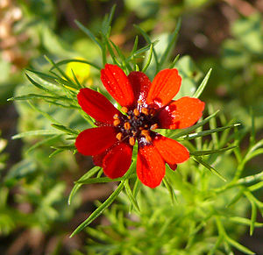
המועד האחרון
לשתילת וזריעת צמחי נוי חד שנתיים
כ"ו באלול - (יש להשקות מיד)

Slide 16
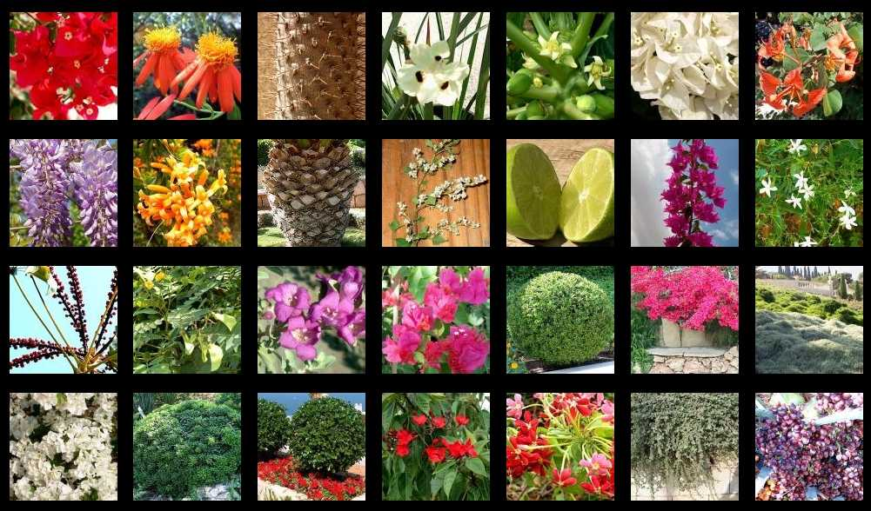
המועד האחרון
לשתילת צמחי נוי רב שנתיים
(שאין בהם דין ערלה)
אם יש חשש להתפוררות הגוש או חשופי שורש
עד ט"ו באלול
אם אין חשש להתפוררות הגוש
עד ערב ראש השנה

Slide 17
המלצה מעשית
צמחי נוי חד שנתיים לשתול סמוך לראש השנה, עד כ"ו באלול, בקרקע מדושנת בקומפוסט ותחוחה, כדי שהגידול יתארך ככל האפשר
לבצע את הזמנת השתילים כבר באביב, כדי להבטיח אספקה במועד

Slide 18
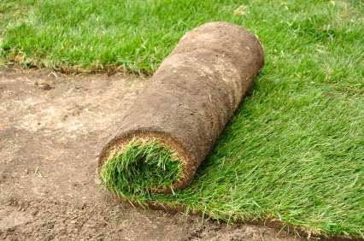
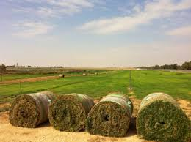
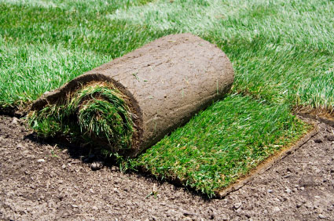
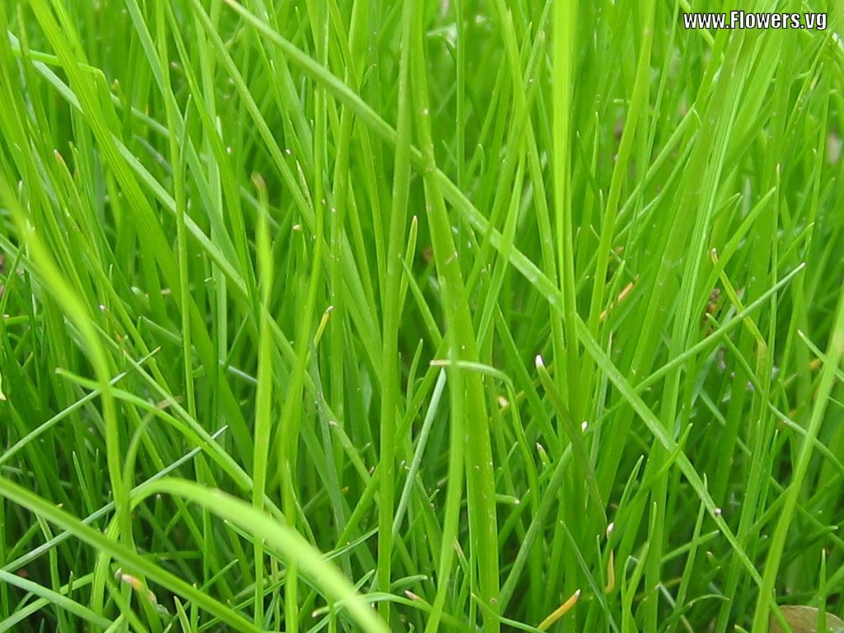
שתילת מרבדי דשא
יש לשתול מספר שבועות לפני השמיטה
כדי לקבל כיסוי מלא לפני השמיטה

Slide 19
אמנם מבחינה הלכתית מותר להניח מרבדי דשא עד כ"ו באלול, אבל
מבחינה מעשית הנחת מרבדי הדשא עלולה להיות כרוכה בבעיות של "אברויי" בשמיטה
ומדוע ?

Slide 20
השקיית המרבדים החדשים והכיסוח יגרמו לצימוח אופקי של שלוחות הדשא ולמילוי הקרחות. לעומת זאת, הקדמה של פריסת הדשא במספר שבועות, תביא לכך שהכיסוח וההשקיה בשמיטה יהיו מלאכות המוגדרות כ"אוקמי " בלבד, ללא כל כוונת הצמחה.

Slide 21
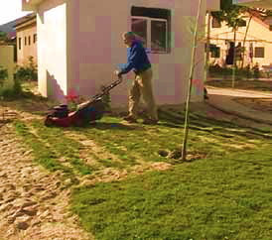
שתילת דשא בתפזורת
יש לשתול באביב ובתחילת הקיץ כדי להגיע לכיסוי מלא לפני השמיטה.

Slide 22
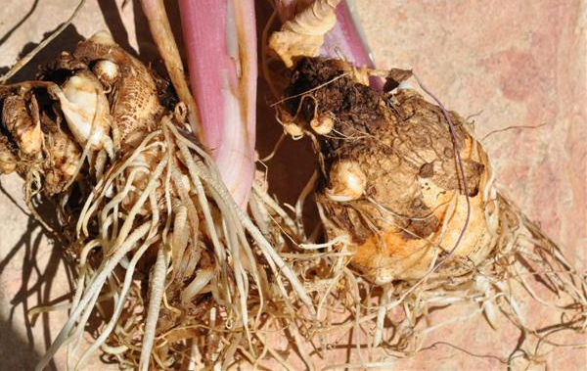
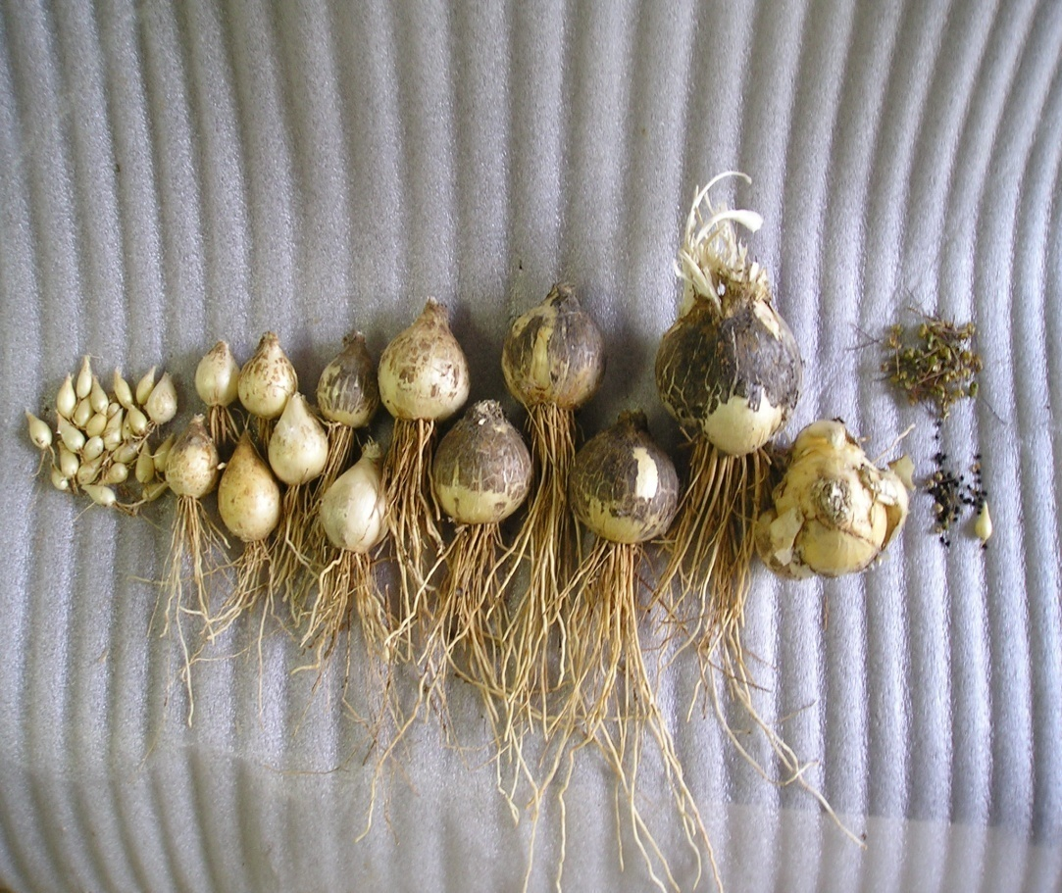
שתילת פקעות ובצלים
ניתן לשתול ולהנביט לפני השמיטה
או
לשתול בקרקע יבשה ולהמתין לנביטה ע"י הגשם

Slide 23
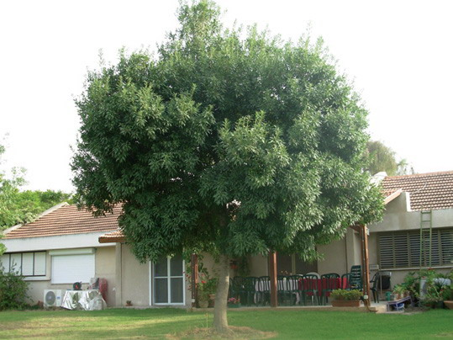
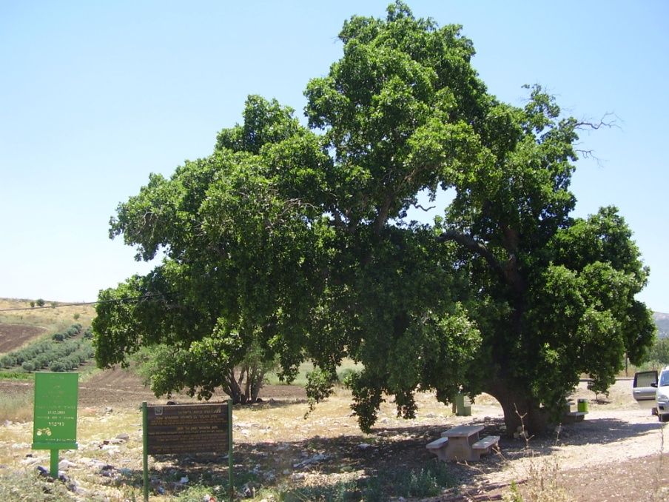
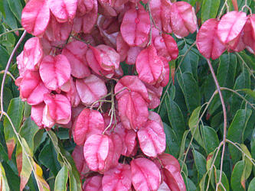

גיזום עצים לפני השמיטה:
עצים נשירים אמיתיים -
גיזום יסודי בחורף ותיקוני גיזום בסוף הקיץ.
מיני מילה
אלון התבור
פנסית

Slide 24
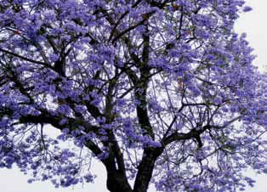
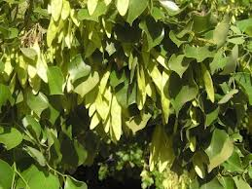
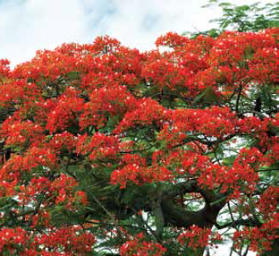
גיזום עצים לפני השמיטה:
עצים נשירים "מאולצים" –
יש לגזום בתחילת הקיץ או בסוף הקיץ לאחר שוך החום.
סיגלון
סיסם הודי
צאלון נאה
המשך

Slide 25
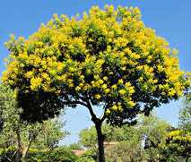
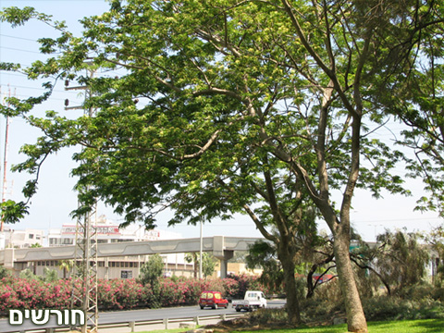
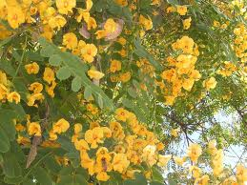
גיזום עצים לפני השמיטה:
עצים נשירים "מאולצים" –
יש לגזום בתחילת הקיץ או בסוף הקיץ לאחר שוך החום.
אלביציה צהובה
שלטית
מכנף נאה

Slide 26
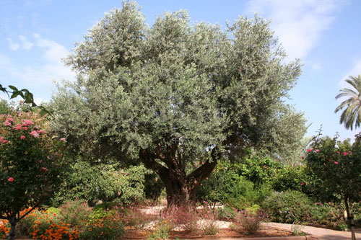
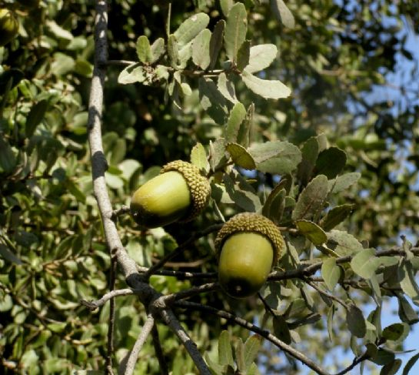
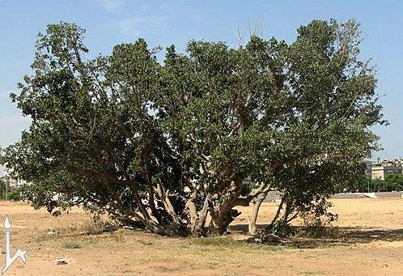
גיזום עצים לפני השמיטה:
עצים נשירים "מאולצים" –
יש לגזום בתחילת הקיץ או בסוף הקיץ לאחר שוך החום.
וכן תדירי ירק
זית
אלון מצוי
מיני פיקוס

Slide 27
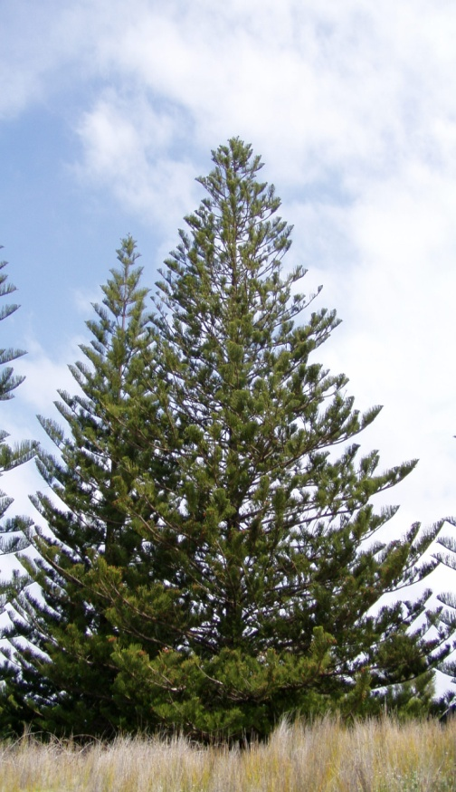
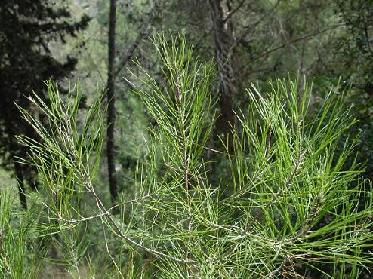
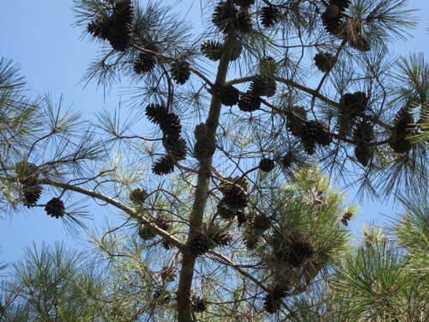
גיזום עצים לפני השמיטה:
עצים מחטניים –
יש לגזום בסתיו לפני השמיטה.
אורן

Slide 28
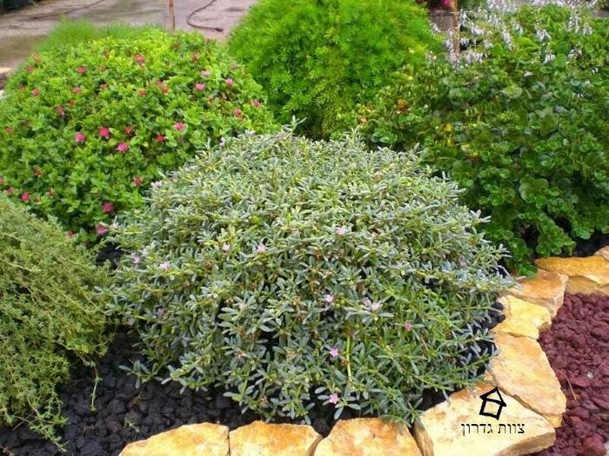
גיזום שיחים
תדירי ירק
ייגזמו באביב ובסתיו
לפני השמיטה
נשירים
ייגזמו בחורף

Slide 29
בכל הזנים יש לבצע בסוף החורף גיזום לסניטציה ולדיכוי התפרצויות של הכנה בזני כלאי התה ודומיהם יש לבצע גיזום יסודי לעיצוב ולהנמכת השיחים
גיזום ורדים

Slide 30

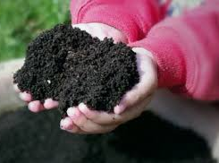
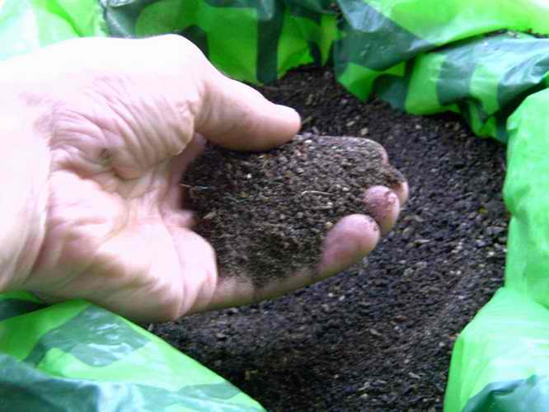

דישון
יש לדשן היטב לפני השמיטה (מומלץ ע"פ בדיקות).
מומלץ! לדשן גם בדשנים בשחרור איטי סמוך לראש השנה

Slide 31
דישון בקומפוסט איכותי והצנעתו בקרקע, יש לבצע בחורף ובתחילת האביב של השנה השישית
יישום של דשנים איטיי שחרור וכן דשנים כימיים והצנעתם בקרקע, יש לבצע בסוף חודש אלול, כדי להאריך את משך השפעתם
דישון זה הוא בנוסף לדישון שופע במהלך השנה השישית

Slide 32
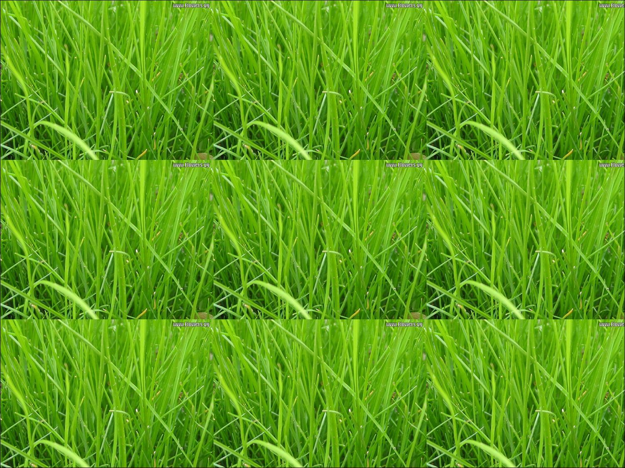
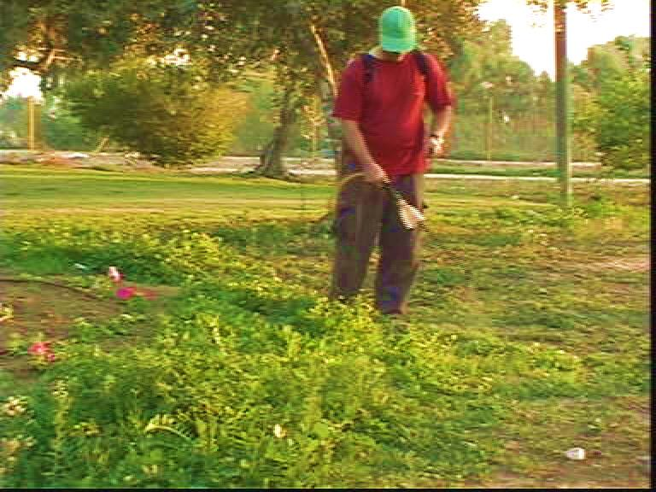
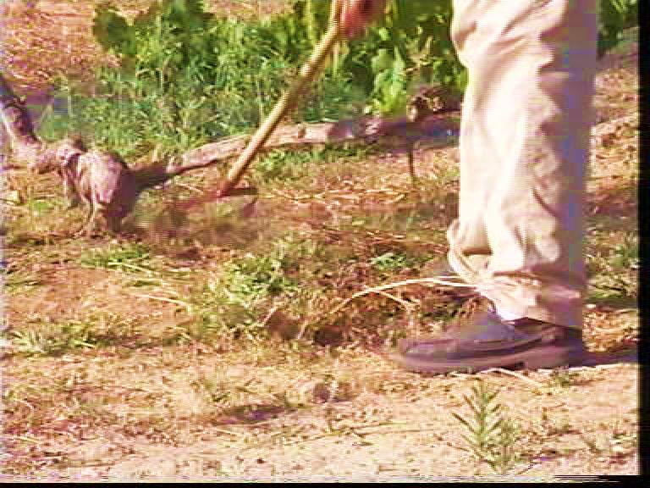
טיפול בעשבייה
יש לטפל באופן יסודי במהלך הקיץ ע"מ להיכנס לשמיטה עם שטחים נקיים מעשבים.

Slide 33

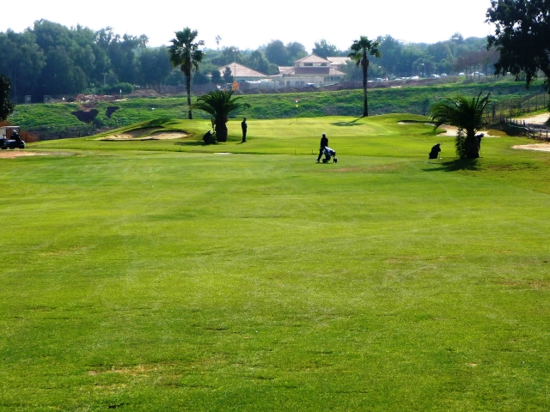
טיפול במדשאות
יש לבצע לפני השמיטה את כל הטיפולים המקצועיים: דילול, אוורור, דישון וכו'.

Slide 34
התארגנות תקציבית
"והחכם עיניו בראשו"
ייעוד התקציבים של השישית והשביעית לצורך
ביצוע הנטיעות בשישית.
העברת התקציבים המיועדים לדומם ולמתקנים
בגן לשנת השמיטה.

Slide 35
שתילת פרחים רב שנתיים
קיים מגוון גדול של צמחים הפורחים במשך שנים ויכולים לשמש כתחליף לפרחים העונתיים. רצוי להשתמש בצמחיה ארץ- ישראלית חסכונית במים ובעבודה
ישנן ערים כדוגמת כרמיאל וחריש שנראות מצוין ללא שימוש בפרחים קצרי חיים ומתחזקות גינון בר- קיימא

Slide 36
"ניצול" שנת השמיטה
שימוש באלמנטים דוממים בגן (גני רמת הנדיב)
השתלמויות לגננים
שדרוג מערכות ההשקיה
חיזוק הקשר בין העיריה / הרשות לבין הגינות הפרטיות והגינות הקהילתיות בתחום הגינון והחקלאות העירונית

Slide 37
המועד | הטיפול | הערות
תחילת כסלו | הזמנת עצים במשתלות | רצוי לסמן במשתלה את העצים
כסלו - אלול | טיפול בעשביה | מניעת הפצת זרעים בגן
שבט | הזמנת שיחים וצמחי גינה
שבט - אדר | נטיעת חשופי שורש | עצים וורדים
שבט | גיזום עצים נשירים
שבט - אדר | דישון בקומפוסט | יש להצניע בקרקע
אדר | הזמנת מרבדי דשא במשתלות
אדר | גיזום ורדים
ניסן - סיון | נטיעת עצים ושיחים בגוש | מומלץ להקדים ככל שניתן

Slide 38
המועד | הטיפול | הערות
ניסן - אייר | גיזום עצים תדירי ירק | תיקוני גיזום באלול
ניסן - אייר | שתילת דשא בתפזורת
אייר - סיון | דילול ואיוורור מדשאות
אייר - סיון | פריסת מרבדי דשא
אלול | שתילת פרחים חד שנתיים
אלול | הטמנת בצלים ופקעות | רצוי לא להשקות ולהמתין לגשם
אלול | דישון בדשנים איטיי שחרור | יש להצניע בקרקע
שמיטה | "אוקמי" בלבד

Slide 39
ושבתה הארץ שבת לה'

